Slide 1
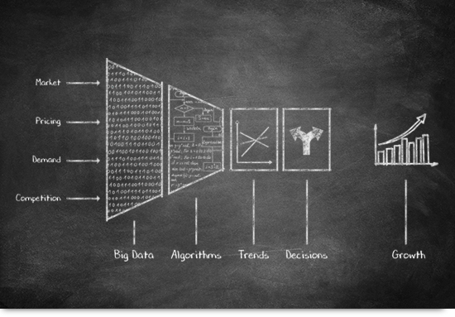
Y事业部
余帅兵、杨晓萌、崔泽、
赵奇猛、裘实。
京东品牌商“数据增值服务超市”
——从品牌和消费者视角出发的AI定价优化服务方案

Slide 2
我们的用户：与京东合作的品牌商
品牌商，是京东得以发展的重要基础，是我们本次项目的终端用户（目前共有3.3万个品牌入驻京东）。我们本次创意的产品，则是以AI+定价为核心，“为京东品牌商服务的数据增值购物超市”，品牌商可以在这个虚拟超市中购买他们感兴趣的数据增值商品。
Before
After
品牌商在京东 | 品牌商在京东
经营策略： 品牌商指导、京东执行 | 经营策略：京东与品牌商深度协同
价格管理：人工分析、经验判断 | 价格管理：机器学习、智能判断
运作模式：生产—>供给—>销售 | 运作模式：需求<—>生产<—>销售
数据使用层次：品牌—> 商品 | 数据使用层次：行业<—>品牌<—> 商品
京东角色：销售商品 | 京东角色：销售商品+数据增值服务

Slide 3

我们的项目背景—了解品牌商的关注点
在大数据时代，运用商业智能，走精细化运营之路，日渐成为品牌商和京东合作的新方向。
因为品牌商是京东最重要的合作伙伴，而价格又是最终触发消费者购买的终极因素。
因此，我们团队组建的目的，是希望从价格这样一个特定领域，深度思考品牌商和消费者的关注点，通过AI人工智能算法，为品牌商在京东的销售提供洞察和助力。
项目的研究思路——从品牌商关注点入手
行业：潜力市场
能否告诉我，未来的哪一个市场是最有销售潜力的？
研究品牌商价格的框架
品牌商关注
价格
行业
品牌
商品
能否告诉我，我们品牌对消费者的吸引力是高还是低？
品牌：消费者喜好
商品：消费者价格
能否告诉我，消费者对哪一个价格带的商品最感兴趣？
价格：科学优化
能否告诉我，到底如何定价，我们品牌能达到销售最优？

Slide 4






我们的项目背景—了解消费者的关注点
我们把品牌商最关心的行业、市场、商品、价格四个主题，用一次消费者的购物行为来串联起来。
在消费者购买决策过程中，下面的关键要素也是重点考虑的：
品牌的吸引力、商品的竞争力、价格的合理度，这和品牌商需求是不谋而合的。
项目的研究思路——消费者关注点入手（以洗发水品类举例）
消费者需求
选品牌
挑商品
看价格
下单完成购买
品牌的吸引力
如何衡量
商品的竞争力
如何衡量
价格的优化
如何衡量

Slide 5
本期项目方案：围绕AI+定价，提供四项数据增值服务
我们在了解品牌商和消费者的基础上，为京东合作的品牌商们提供定制化“AI+定价”的数据增值产品。
从品牌和消费者视角出发的AI定价优化服务方案
关注点
行业
品牌
商品
价格
产品
设计
潜力市场分析
品牌吸引力分析
潜力商品分析
智能价格分析
算法建模
Random Forest
FP-GROWTH Model
Customer Switching Model
Discrete Customer Choice Model
K-means Model

Slide 6





未来项目愿景：做数据的深加工，为品牌商提供增值服务
JD品牌商数据增值服务超市
潜力市场分析
潜力商品分析
价格带分析
品牌吸引力分析
组合定价优化
智慧定价标签
新品定价建议
价格服务礼包

Slide 7




产品思路1：潜力市场分析
我们的目标：帮助京东的所有合作品牌，找到最有增长潜力的细分市场，让有潜力商品价值最大化。
挖掘消费者需求和品牌选择的驱动因素，发现尚无人进入的蓝海地带，并为特定品类确定其增长机会。 通过挖掘尚未得到满足的需求，制定品牌和组合增长战略，将品牌潜力激发。
1
2
3
4
市场潜力挖掘
市场潜力评估
商品潜力定位
价格潜力优化
通过数据挖掘商品特点、商品属性，精细化发现增长潜力特征。
通过增长潜力特征，定义出具有发展潜力的市场、品牌、商品，并评估增长潜力。
精准定位有潜力商品，为品牌商提供产品研发、产品资源投入建议。
基于潜力商品，结合价格弹性、促销弹性、库存数据，提供优化建议。

Slide 8

产品思路2：品牌吸引力分析
我们的目标：帮助京东的所有合作品牌，充分了解消费者对品牌的喜好程度，助力品牌价值不断优化。
品牌忠诚度
通过充分挖掘和回顾消费者的历史成交数据，帮助品牌商洞察消费者喜好。
通过建立品牌的忠诚度、品牌的转移度、品牌的蚕食度
三维模型，量化品牌吸引力。
含义：消费者在同一品牌上连续购买的概率。
品牌的吸引力
分析
品牌转移度
品牌蚕食度
含义：消费者在本品牌和同类品牌间的转换概率。
含义：同类品牌间互相蚕食对方消费者的能力。

Slide 9


产品思路3：商品组合智能定价分析
我们的目标：帮助京东的所有合作品牌，优化选定范围内所有商品的定价，让商品销售价值最大化。
45%
1
Revenue+15%
2
29%
3
26%
消费者选择概率
商品组合定价优化
整体销售最优
在品牌商给定或者我们选择的商品集合中，我们研究一段时间内消费者对不同商品的选择概率
通过选择模型算法，我们精确计算任意商品调价会给同产品线其他商品销售份额产生的影响
通过输入一定业务规则，最终达到整体的销售优化。

Slide 10
产品思路4：品牌价格带智能分析
我们的目标：帮助京东的所有合作品牌，智能分析价格带合理度，助力品牌商在价格带优化选品。
优化前
优化后
传统的品牌价格带分布
智能的品牌价格带分布
根据人工经验，以固定的一个价格区间来做平均划分。划分方式偏简单、无法真实反映用户需求。
通过研究用户历史订单结果，精准匹配目标消费群体，科学划分价格带，真实反映用户需求。
101-150元
是我销售最好的价格带
199-245元
是消费者最喜欢价格带

Slide 11
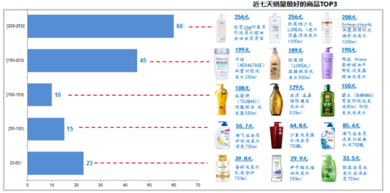
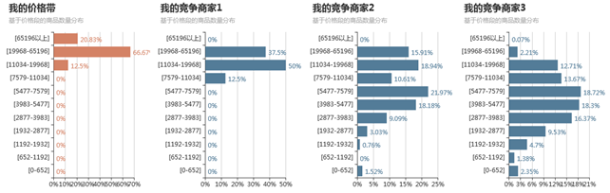
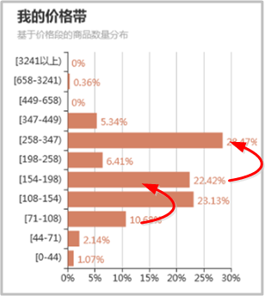
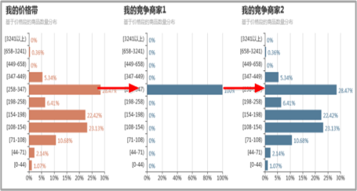
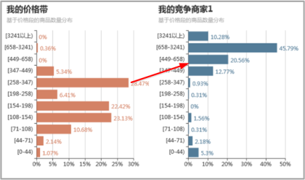
产品思路5：品牌价格带智能分析
我们的目标：帮助京东的所有合作品牌，智能分析价格带合理度，助力品牌商在价格带优化选品。
价格带分析
市场价格带全景
竞争价格带全景
价格带
热销商品
价格带忠诚度
我的价格带
竞争品牌价格带
价格带替代度
同一品牌，不同价格带
不同品牌，同一价格带
不同品牌，不同价格带

Slide 12

246-298 元
199-245 元
159-198 元
125-158元

Slide 13
筛选
品类 洗发水
品牌 海飞丝
时间 yy-mm-dd
查询
自定义维度
品类价格带
品牌价格带

Slide 15








算法解释
商品属性&
商品特征
关键属性&
频繁特征
畅销特征集&高潜特征集
AI好
采销
e.g.
时间：2017年上半年
品类：洗发
4657个sku；388万条订单；763万个售出商品
6类31种属性；178个特征；>21亿种特征组合
商品属性 | 商品特征
品牌 | 海飞丝
净含量 | 200ml以下
功效 | 控油、清爽
…… | ……
10种关键属性；142个频繁特征集
32种畅销特征；19种高潜特征
营销资源
商品库
畅销
资金资源
每周循环，
跟踪市场变化
高潜
品牌商新品研发&生产
引进新品
仓储资源
下架滞销品
Notes:
在细分市场发掘算法中，我们先找出一个三级品类下的商品属性与商品特征

Slide 16
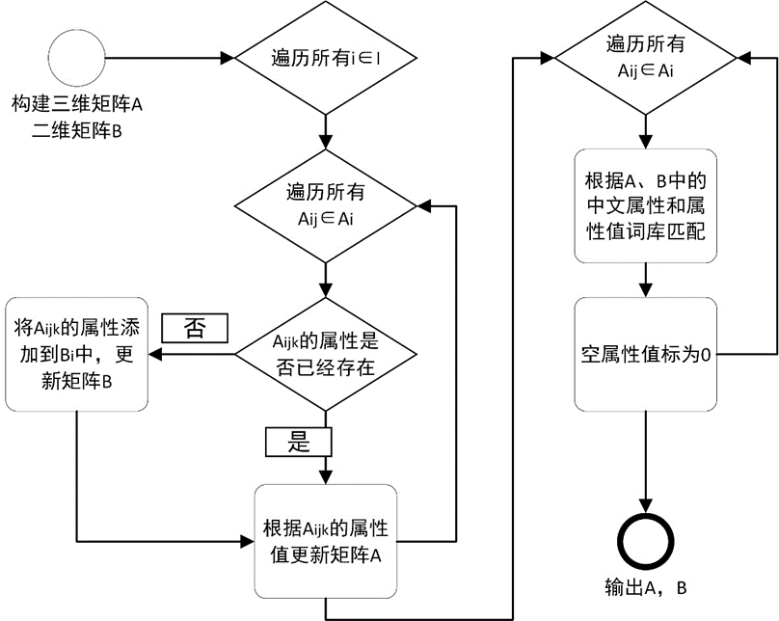
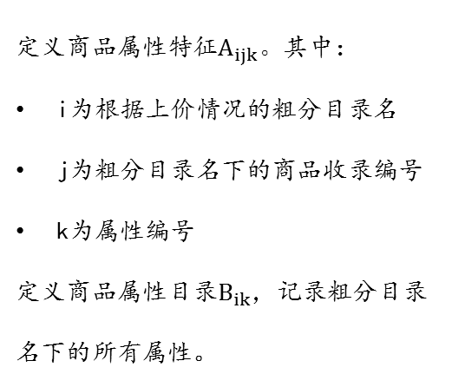
学习属性特征
定义商品属性特征$A_{ijk}。$其中：
i为根据上价情况的粗分目录名
j为粗分目录名下的商品收录编号
k为属性编号
定义商品属性目录$B_{ik}$，记录粗分目录名下的所有属性。

Slide 17
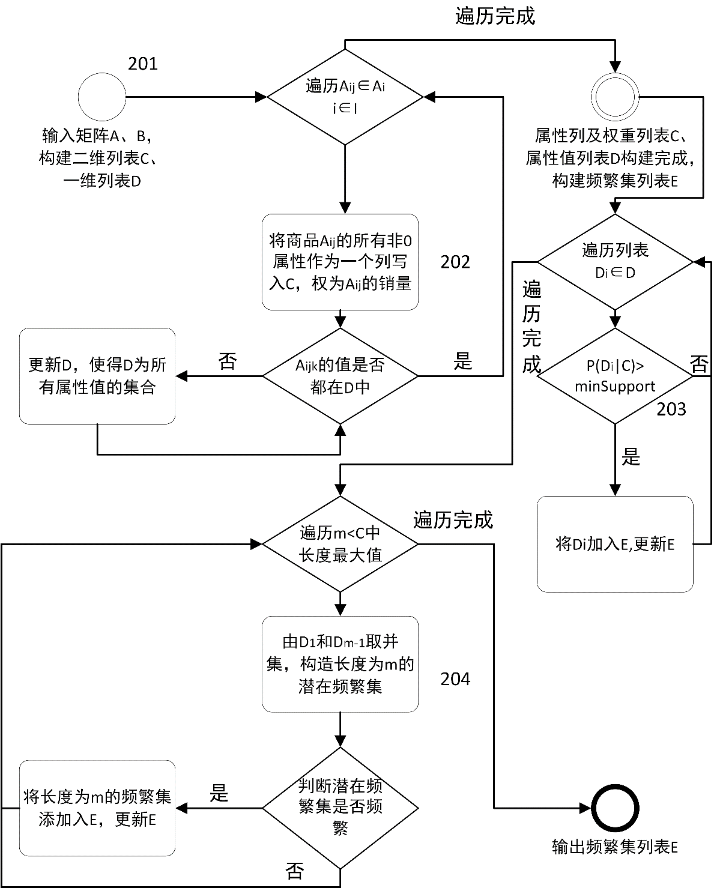
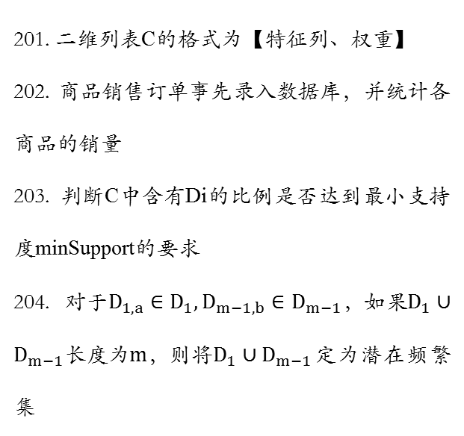
发掘频繁项集
201. 二维列表C的格式为【特征列、权重】
202. 商品销售订单事先录入数据库，并统计各商品的销量
203. 判断C中含有Di的比例是否达到最小支持度minSupport的要求
204. $对于D_{1,a}∈D_{1}, D_{m−1,b}∈D_{m−1}，如果D_{1}∪D_{m−1}长度为m，则将D_{1}∪D_{m−1}$定为潜在频繁集

Slide 18
大规模订单处理

Slide 19
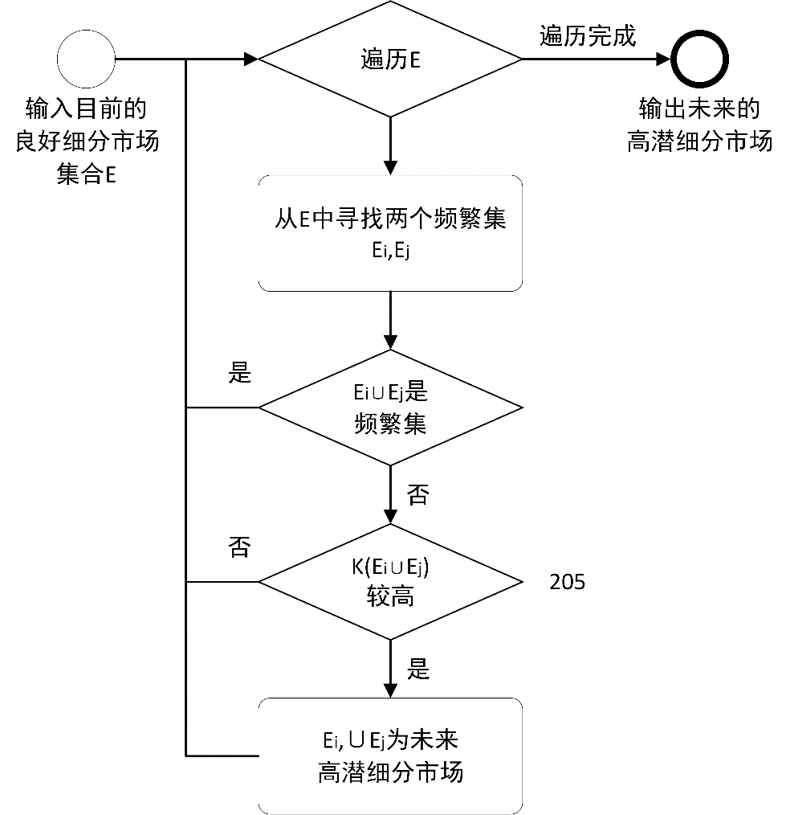
寻找未来高潜细分市场

